Slide 1
O skladbách z předmětu švédština v písních
Podzimní semestr 2017

Slide 2
Seznam skladeb
Den signade dag (trad. från Öjebyn)
God morgon, härinne
Himlen hänger stjärnsvart (Sven Körling, Karl Gustav Ossiannilsson)
Kommen i herdar (julsång från Böhmen)
Ljuset i advent (Gunnar Persson)
Nu har vi ljus här i vårt hus (Johanna Ölander, Rafael Hertzberg)
Sankta Lucia (Teodoro Cottrau, Arvid Rosén)
Staffansvisa från Stockholm
Tackvisa från Bergsjö
Tiggarvisa från Malung

Slide 3
Den signade dag
https://www.youtube.com/watch?v=3mrGuHk_uqA
God morgon, härinne
http://svenfredriksson.com/onewebmedia/01%20God%20Morgon,%20Ha%CC%88rinne.mp3
Himlen hänger stjärnsvart
https://www.youtube.com/watch?v=T4pzlxsumv8
Kommen i herdar
https://www.youtube.com/watch?v=OdkpxbRf9XY
Ljuset i advent
https://www.youtube.com/watch?v=LtpT6zy1trA
Nu har vi ljus här i vårt hus
https://www.youtube.com/watch?v=0pxA5bzEvfw
Sankta Lucia
https://www.youtube.com/watch?v=Mk0FyZqNp5Q
Staffansvisa från Stockholm
https://www.youtube.com/watch?v=-JKWBx6dzVs
Tackvisa från Bergsjö
https://www.youtube.com/watch?v=ykvI1pTt4Kc
Tiggarvisa från Malung
https://soundcloud.com/julie-mcqueen/tiggarvisa-fran-malung

Slide 4
Vánoční alba doporučená k poslechu
- tradiční a folklórní alba
Jul i folkton
https://open.spotify.com/album/2EM7TC4xocmRh1AJnDERo5
Britta Zetterström: Vinterljus
http://svenfredriksson.com/sven/musiker/britta%20zetterstr%C3%B6m%20-%20cd%20vinterljus.html
Folk och rackare: Stjärhnästen
https://open.spotify.com/album/4WvEfZZE2DejcdvTrmwXyR
Ranarim: Allt vid den ljusa stjärnan
https://www.discogs.com/Ranarim-Allt-Vid-Den-Ljusa-Stj%C3%A4rnan/release/1888601
Grappo Grunberg: Fröjd och frid kring jul
https://open.spotify.com/album/3t9KRKEiVcgLl3FLDjGONL
Alauda: Jul
https://www.youtube.com/playlist?list=PLxuxJyzwmPMmGiZKUO4iGEX3IBZANdUte

Slide 5
Vánoční alba doporučená k poslechu
- pěvecké sbory
Lucia (Malmö akademiska kör)
https://open.spotify.com/album/4eH9NGBMpiiFvpFWePs2LA
Nu lyser en julens stjärna (Adolf Fredriks Musikklasser)
https://open.spotify.com/album/2yDR7Ys4WrXU6Ifz3T2cxI
December (Svanholm Singers)
https://open.spotify.com/album/5H6oUXu98kBB31w4W6ezTP
Godmorgon mitt herskap (Stockholms Musikgymnasium)
https://www.youtube.com/watch?v=A0eDvorubK4&list=PLt1TWfaleldLYUzx1FugqRmo0wOP5p9qt
Julens stjärna (Stella Chamber Choir)
https://open.spotify.com/album/5Mv9u5upMxRPjxd1Zlz5ND

Slide 6
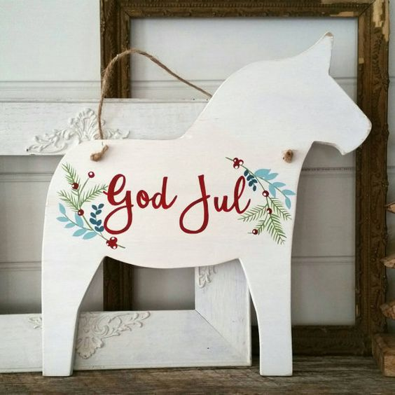
Den signade dag
původem z oblasti Öjebyn
vánoční žalm, poprvé zaznamenán už v roce 1450
prošel mnoha přepracováními
zpívával se ráno, ale později byl nahrazen žalmem Var hälsad sköna morgonstund, který se zpívá častěji

Slide 7
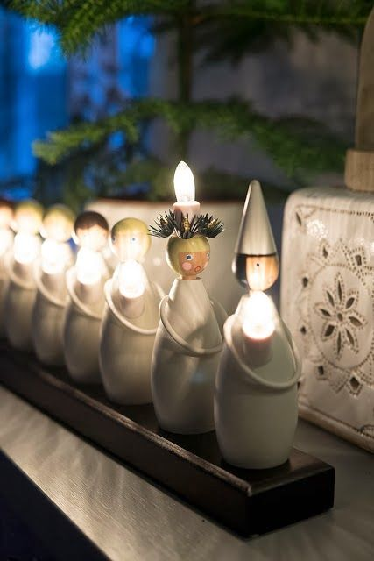
Himlen hänger stjärnsvart
patří do kategorie písní „Luciasången“
text je z roku 1902, autorem je básník Karl Gustaf Ossiannilsson
hudbu napsal Sven Körling roku 1934

Slide 8
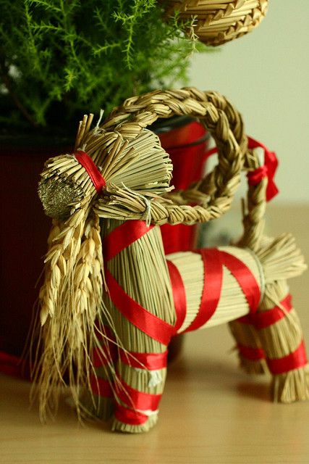
Nu har vi ljus här i vårt hus
píseň typu „polska“, z přelomu 19. a 20. století
text napsal Rafael Hetzber, hudbu Johanna Ölander
objevila se i ve filmu „Návrat dětí z Bullerbynu“
v době jejího vzniku ještě podle tradic nosil dárky julbocken - (vánoční) kozel

Slide 9
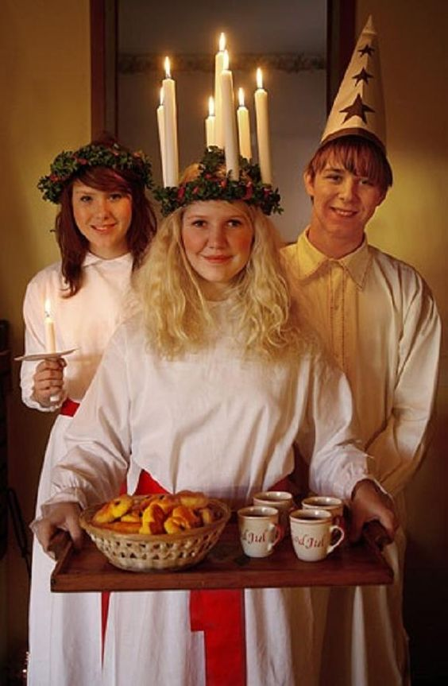
Svatá Lucie
žila na přelomu 3. a 4. století
je jedna z katolických a pravoslavných svatých.
uctívají ji (jako jediného svatého) i luteránští Švédi a Norové
je patronkou slepých a pomocnicí při očních nemocech

Slide 10
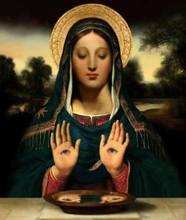
V době velkého pronásledování křesťanů se nebála odmítnout ruku pohanského aristokrata. Místo něho chtěla zachovat mravní čistotu.
Od správce města se dozvěděla, že její nápadník na ní nejvíce miluje oči. Proto si je vyloupla a podala je správci s žádostí, aby je tedy šlechtici předal. Do druhého dne se jí však zázrakem opět vrátil zrak – Panna Maria ji obdařila ještě krásnějšíma očima.
Když pobouřený správce zjistil, že je prostoupena Duchem svatým, rozhodl se ji nechat zneuctít. Rozkázal, aby byla poslána do nevěstince. Bláhově si totiž myslel, že ji tak Duch svatý opustí. Přišli vojáci, aby Lucii odvedli. Nedokázali s ní však pohnout. Stejně tak neúspěšný byl i pár volů. Zlomit její vůli nedokázala ani žhavá pryskyřice, kterou jí lili na kůži. Než jí nakonec prokláli krk mečem, předpověděla pád císaře Diokleciána a povolení křesťanské víry. Dioklecián do roka padl a o devět let později císař Konstantin I. Veliký povolil křesťanství.

Slide 11
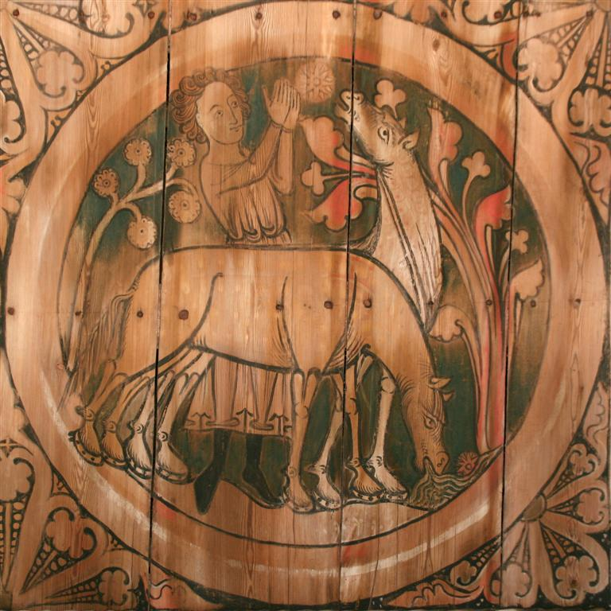
Staffan stalledräng
podle legend byl podkoním u krále Heroda
zmínky v písních mají dlouhou lidovou tradici
Štěpán prý zahlédl hvězdu, která se zjevila před narozením Ježíše

Slide 12
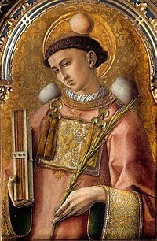
Svatý Štěpán
Štěpán byl křesťanský kazatel, žil v 1. století. Po Ježíšově nanebevstoupení se rychle začal zvětšovat počet křesťanů, učedníci zvolili z řad věřících křesťanů sedm mužů - jáhnů - kteří se měli hlavně starat o chudé a rozdělovat jim almužny. Byl mezi nimi i Štěpán.
Židé jej obvinili, že „mluví rouhavě proti Mojžíšovi a proti Bohu“ předvedli před židovskou radu, která měla soudní pravomoc a jíž předsedal velekněz.
Byl první mučedník křesťanství (prvomučedník), ukamenovaný po procesu před židovskou radou jako údajný rouhač proti judaismu. Byl ukamenován někdy kolem roku 40 před Damašskou bránou do Jeruzaléma.
Štěpán je patronem jáhnů, koní a kočí, pacholků u koní, zedníků, krejčích, kameníků, tkalců, tesařů, bednářů, pomocník proti bolestem hlavy, proti kamenům, píchání v boku a proti posedlosti. Je také přímluvcem za dobrou smrt.

